Slide 1
RAIN CELL RAIN measurement from CELL phone network Application en Afrique Centrale
Coordonné par M. Gosset (IRD)
Avec F. Cazenave, C. Bouvier, N. Chahinian, M. Alcoba, J. P Bricquet, R. Onguéné & J. J. Braun

Slide 2
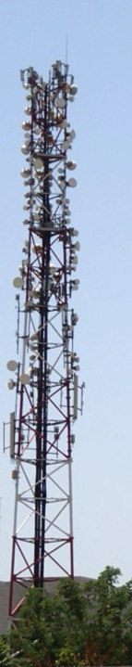
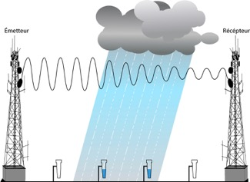
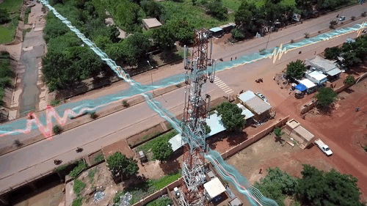

RAIN CELL
Principe : fluctuations des signaux radio sur réseau de téléphonie mobile sont liées aux précipitations
Possibilités :
Si information disponible en temps réel sur l'ensemble d’un réseau dense (ex. urbain) => cartes de précipitations
Si transmission et traitement de l'information en temps opportun => alerte
Si partage des données pertinentes => observations météorologiques et modélisation hydrologique / hydraulique
Question : comment le secteur privé des télécommunications peut-il aider au renforcement des services hydro-météorologiques et à l’amélioration de l'alerte précoce => Partenariat Public-Privé ?

Slide 3
Preuve de concept scientifique / technique
Concept mature : estimation des précipitations / liens micro-ondes commerciaux
10 ans de recherche / validation de l’estimation quantitative des précipitations
Incertitudes comprises
Il existe :
applications pour estimation/prévision quantitative des précipitations
applications hydrologiques testées
codes Open Source pour la collecte / le traitement des données / la cartographie des pluies

Slide 4
Quid du partage de données par les opérateurs de téléphonie mobile ?
Partage effectif dans le cadre recherche & développement
Travaux sur données archivées et validation de principe
Europe & Israël : de nombreux exemples depuis + 10 ans
Afrique :
2012-2014 au Burkina Faso : première étude de validation en Afrique avec IRD en collaboration avec Telecel Faso
Depuis 2016 : Orange participe à 4 sites pilotes en Afrique sub-saharienne
Travaux sur flux de données en temps réel fourni sur une base de bonne volonté par l'opérateur
Cameroun (Douala avec Orange-Cameroun)
Niger (actuellement en test

Slide 5
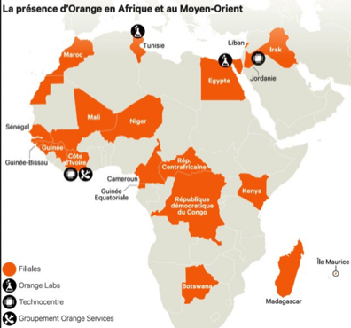
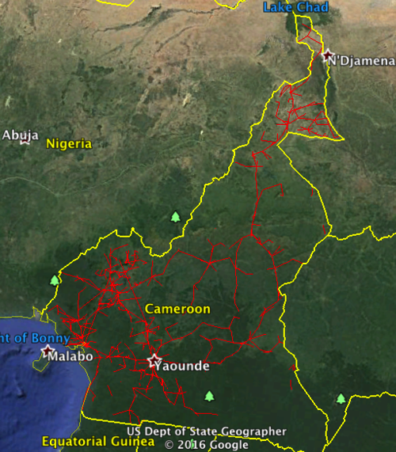

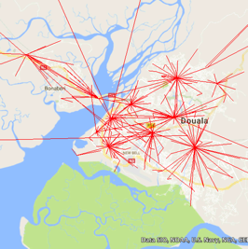
Au Cameroun avec Orange
Réseau dense sur Douala

Slide 6
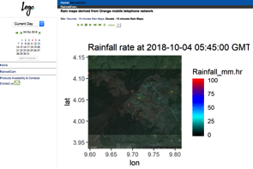
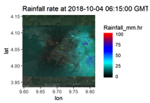
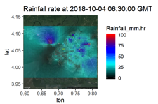
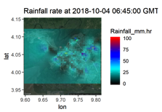
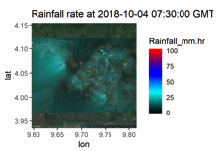
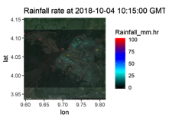
http://raincell.sedoo.fr (Douala & Yaoundé)
04 octobre à Douala
Forte pluie à 6:30 am
Secteur nord
Début de la pluie à 6:15 am
Flux de données brutes au pas de 15 minutes (min / max / moyenne) fourni à un serveur FTP externe (Géosciences Environnement Toulouse) par Orange Cameroun
Basé sur le système de surveillance réseau SAM SAM (script écrit par l'équipe technique Orange)
7:30 am fin de la pluie

Slide 7
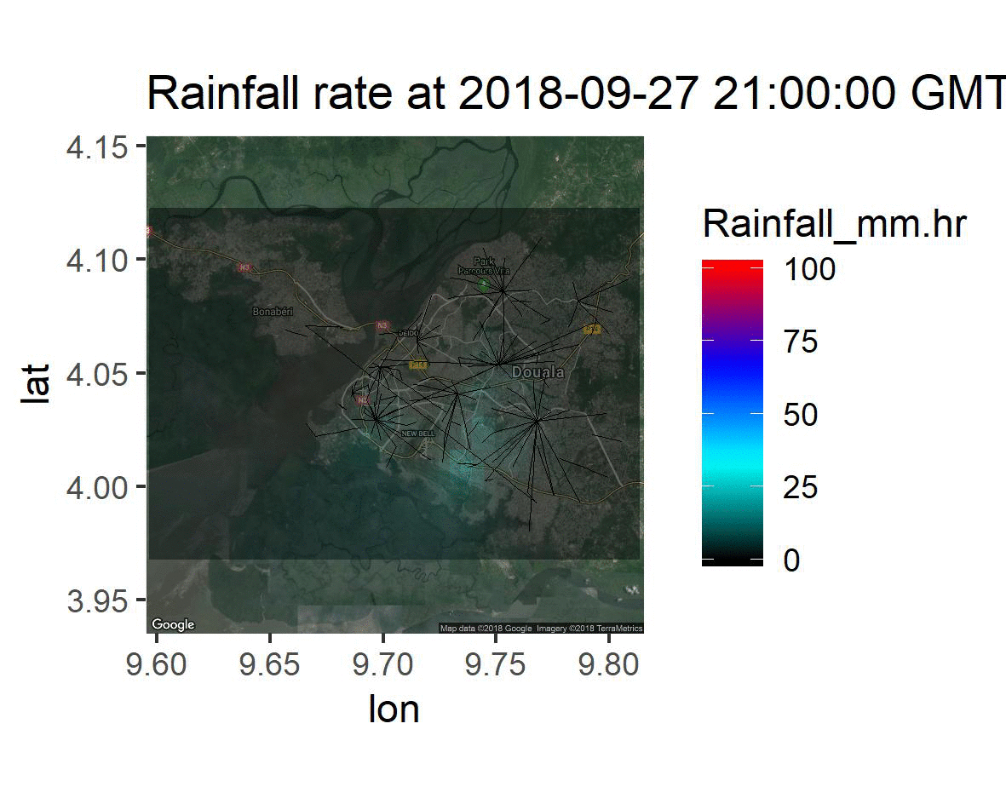
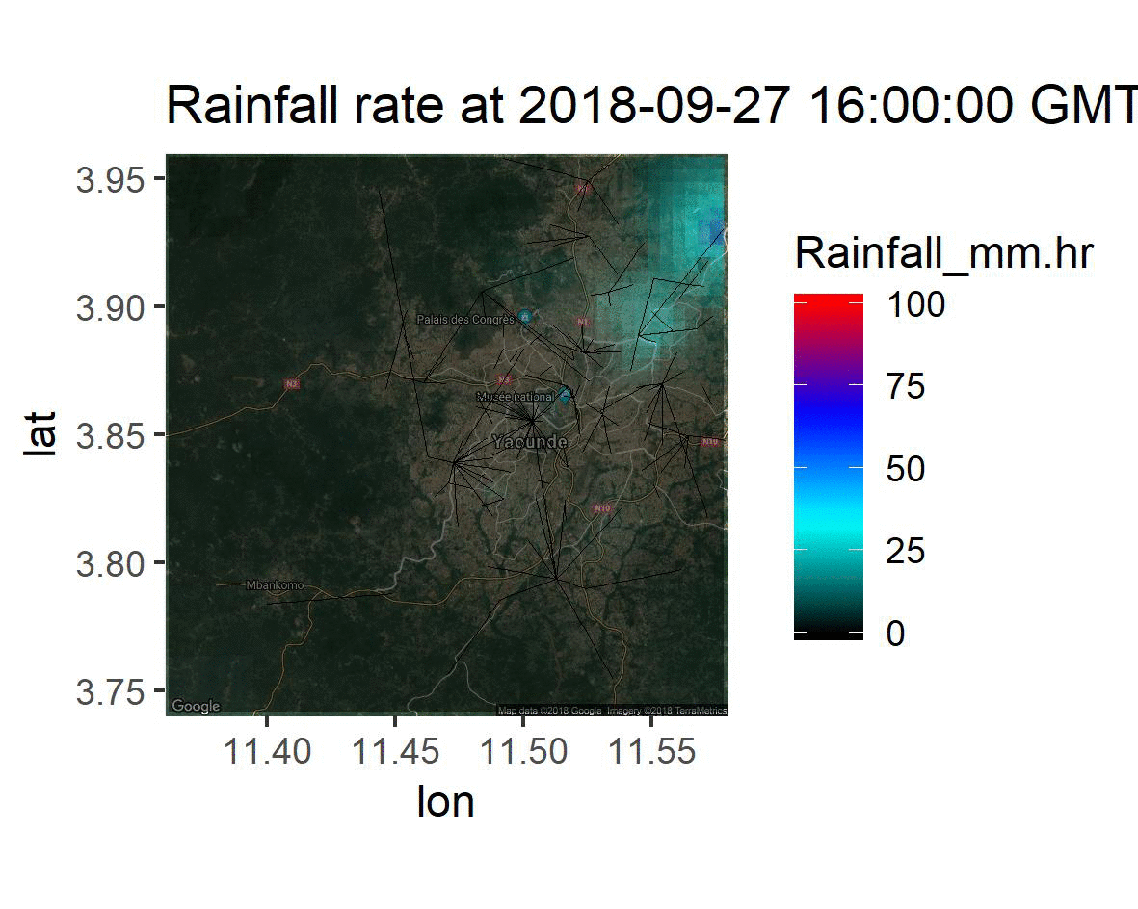
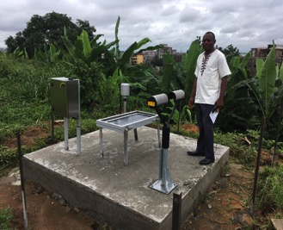
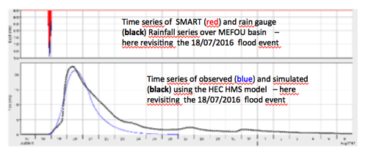

Carte pluie temps réel
DOUALA
YAOUNDE
Validation & applications hydrologiques avec les partenaires locaux

Slide 8
Au-delà du pilote ?
Modèle de PPP durable à développer
Mobilisation des opérateurs : volonté de participer à la protection civile des pays motive la participation actuelle (Cameroun, Niger, Mali, Burkina Faso) - mais quelle durabilité ?
Modèle d'intérêt mutuel à construire
Verdissement de l'image
Avantage partagé dans les futurs services HyMet pour les utilisateurs privés?
Autre(s) ?
Application à d’autres pays d’Afrique centrale ?

